Slide 1
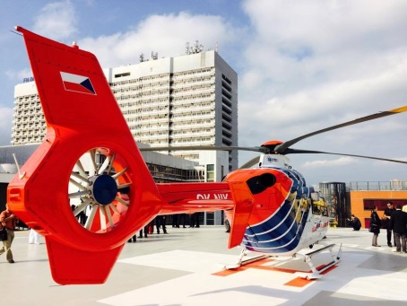

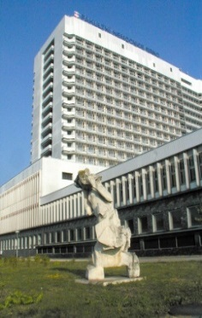

Systémová léčba spinocelulárního karcinomu kůže
MUDr. Dagmar Brančíková, Ph.D.
Webinář Brno, 18. 6. 2020
SACS.LIB.20.05.0362
For HCP only

Slide 2
PŘEDNÁŠKA JE SPONZOROVÁNA SPOLEČNOSTÍ sanofi-aventis, s.r.o.
For HCP only

Slide 3
NÁDORY KŮŽE – EPIDEMIOLOGIE
Nádory kůže představují v incidenci 16 (20) % všech tumorů, výskyt stoupá s věkem
Výskyt – velké regionální a rasové rozdíly v incidenci, největší výskyt nádorů – v bílé populaci, incidence klesá s vyšší pigmentací kůže, u tmavě pigmentované kůže – kožní karcinomy 70krát méně časté, spinocelulární karcinom častější než bazocelulární
Zhoubný melanom patří mezi 7 nejčastěji se vyskytujících nádorů v ČR, počet pacientů vzrůstá
  v r. 2014 – diagnostikováno 22 nových případů na 100 000 obyvatel za rok, mortalita byla 4 případy/100 000 obyvatel, melanom postihuje převážně pacienty středního věku, v poslední době stoupající trend incidence u mladých pacientů
Incidenci BCC a CSCC jednotlivě není možno stanovit – ve statistikách zahrnuty společně pod číselnou diagnózou C 44
  cca 80 % nemelanomových kožních nádorů tvoří bazocelulární karcinom (BCC, basal cell carcinoma)
  20 % připadá na spinocelulární karcinom (CSCC, cutaneus squamous cell carcinoma)
  www.svod.cz
For HCP only

Slide 4
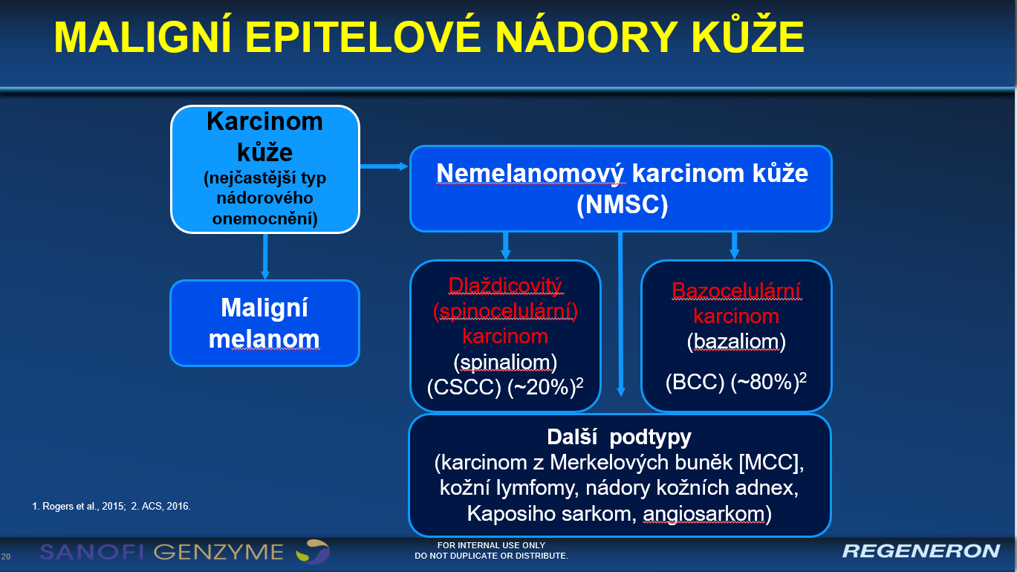




Slide 5
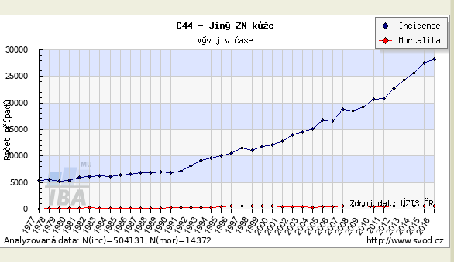
For HCP only

Slide 6
MORTALITA U KOŽNÍCH KARCINOMŮ
Obecně nízká, průměrně se pohybuje kolem 0,1 % hodnoty incidence
Signifikantně vyšší pro CSCC než pro BCC, u obou nádorů vyšší u mužů
Vzrůstá po 60. roce věku
Příčinou většiny úmrtí je CSCC lokalizovaný v oblasti ucha
U pacientů s tmavou barvou pleti bývá CSCC nejčastější příčinou smrti způsobenou kožním nádorem a na rozdíl od bělochů se mortalita signifikantně nezvyšuje se vzrůstajícím věkem pacienta
Výrazně vyšší, až 5%, je mortalita u pacientů po transplantacích ve srovnání s 1% mortalitou u jedinců s normálním imunitním systémem
HIV pozitivní pacienti – mortalita na CSCC vysoká, k úmrtí imunokompromitovaných pacientů dochází v krátkém čase od stanovení diagnózy
For HCP only

Slide 7
EPIDEMIOLOGIE
Nádory kůže představují v incidenci až 20 % všech tumorů, výskyt stoupá s věkem
Výskyt – velké regionální a rasové rozdíly v incidenci, největší výskyt nádorů – v bílé populaci, incidence klesá s vyšší pigmentací kůže, u tmavě pigmentované kůže – kožní karcinomy 70krát méně časté, spinocelulární karcinom častější než bazocelulární
Zhoubný melanom patří mezi 7 nejčastěji se vyskytujících nádorů v ČR, počet pacientů vzrůstá
  v r. 2014 – diagnostikováno 22 nových případů na 100 000 obyvatel za rok, mortalita byla 4 případy/100 000 obyvatel, melanom postihuje převážně pacienty středního věku, v poslední době stoupající trend incidence u mladých pacientů
Incidenci BCC a CSCC jednotlivě není možno stanovit – ve statistikách zahrnuty společně pod číselnou diagnózou C 44
  bazocelulární karcinom (BCC, bazaliom) – tvoří cca 80 % nemelanomových kožních nádorů
  spinocelulární karcinom (CSCC, spinaliom) – 20 % nemelanomových nádorů
For HCP only

Slide 8
ETIOLOGIE
Expozice slunečnímu záření
Užívání imunosupresní medikace a hormonální medikace (inhibitory aromatáz, chemoterapie…) a infekt HPV
Anamnéza karcinomu kůže, hlavně bazocelulárního
Věk nad 50 let
Světlý kožní fototyp
Pohlaví – častěji u mužů
Vysoká senzitivita slunečnímu záření u kožních chorob (např. xeroderma pigmentosum)
Kožní infekce a jizvy , prekancerózy a aktivické keratózy
Asgari, Maryam M, et al. “Potential risk factors for cutaneous squamous cell carcinoma include oral contraceptives: results of a nested case-control study.” International journal of environmental research and public health vol. 7,2 (2010): 427-42.
For HCP only

Slide 9
BAZOCELULÁRNÍ KARCINOM (BAZALIOM)
Nejčastější kožní karcinom
  tvoří asi 70 % všech maligních onemocnění kůže, incidence vzrůstající trend
  cca 80 % nemelanomových nádorů kůže
  BCC : CSCC je v poměru přibližně 5 : 1 (poměr se mění od 3 : 1 až po 7 : 1 podle zeměpisné šířky)
  výskyt se zvyšuje po 40. roce věku, narůst incidence i u mladších pacientů (větší pobyt na slunci?)
  více u mužů – spojení se zvýšenou expozicí UV záření při pracovních nebo rekreačních aktivitách
Nízce maligní epiteliální nádor kůže tvořený buňkami podobnými bazální buněčné vrstvě epidermis, vychází z buněk spodních vrstev epidermis (z bazálních keratinocytů) a adnexálních struktur, vlasových folikulů a vývodů endokrinních žláz
Šíří se přímo do okolní tkáně a nádorové buňky potřebují ke svému růstu okolní stroma – možné vysvětlení pro minimální sklon k metastazování krevní a lymfatickou cestou, je charakterizován pomalým lokálně invazivním a destruktivním růstem, prorůstá do okolních kožních struktur, přilehlých chrupavek nebo do kostí
Hlavní etiologický faktor vzniku – expozice slunečnímu záření (zejména vlnovým délkám UVB)
90 %
For HCP only

Slide 10
BAZOCELULÁRNÍ KARCINOM (BAZALIOM)
Výskyt
  převážně na místech vystavených slunci, zejména u osob se světlou pletí
  85 % v oblasti hlavy a krku, až 30 % v oblasti nosu, v 15 % na zádech, ramenou, hrudníku, vzácně na hřbetech rukou, ale i oblasti před sluncem chráněné – genitál a oblast prsou
Klinické projevy
  různorodé, papulonodulární léze s perličkovým průsvitným lemem, tuhé uzly barvy kůže
  destruktivně se chovající ulcerující léze nazývané ulcus rodens
  bledá ložiska bělavé barvy s různým stupněm indurace
  erytematózní ložiska s patrnými teleangiektaziemi nebo cystické uzly
  obrovské léze o průměru více než 20 centimetrů, plošná ložiska podobná ekzému
  diagnózu lze někdy stanovit až dle histologického vyšetření kompletně odstraněného nádoru
Typy
  nodulární, superficiální, morfeiformní (sklerodermiformní)
For HCP only

Slide 11
SPINOCELULÁRNÍ KARCINOM (SPINALIOM)
Karcinom kůže
je nejčastější nádorové onemocnění
CSCC je druhý nejčastější nádor po BCC
1 CSCC / 4 BCC
Průměrný věk – 70 let
Vyšší incidence u mužů
3 : 1
Často začíná jako prekancerózní léze
6k
4k
2k
0
Age-specific Procedures, no.
<65
65–69
70–74
75–79
80–84
≥85
věk
BCC, basal cell carcinoma; CSCC, cutaneous squamous cell carcinoma
For HCP only
Que SKT, et al. J Am Acad Dermatol. 2018;78:249-26118.
Notes:
Plutot 708

Slide 12

INCIDENCE SPINOCELULÁRNÍHO KARCINOMU
Nárůst incidence: o 263 % v letech 1980 až 2000¹
2012: ≤ 499/100 000 obyvatel²
(2011: 2/100 000 mortalita)
2012: 15–233,3/100 000 obyvatel³
2012 : 4–8/100 000 mortalita
5–96/100 000 obyvatel²
1. Muzic JG, et al. Mayo Clin Proc. 2017;92:890-898; 2. Que SKT, et al. J Am Acad Dermatol. 2018;78:249-26118;
3. Karia PS, et al. J Am Acad Dermatol. 2013;68:957-66.
For HCP only
Notes:
Etude de lieter?

Slide 13
IINCIDENCE A RIZIKOVÉ FAKTORY CSCC
Přímá expozice slunečnímu záření¹
UV expozice vede ke genetickým a proteinovým mutacím spojeným se špatnou diferenciací keratinocytů a invazí do dermis
Mužské pohlaví
Retrospektivní, multicentrické analýzy prokázaly vyšší incidenci u mužů (87 %)
Stav imunodeficience²
Imunosuprese při SOT, imunokompromitovaní pacienti s určitou nemocí (např. CLL, HIV) mají zvýšenou incidenci díky poškozenému rozeznávání nádorových buněk
Pokročilý věk²
Medián věku – 70 let
BCC = basal cell carcinoma; CLL = chronic lymphocytic leukemia ; CSCC = cutaneous squamous cell carcinoma; HIV = human immunodeficiency virus; NMSC = nonmelanoma skin cancer; UV = ultraviolet.
1. Karia, et al., 2013; 2. Burton, et al., 2016.
For HCP only

Slide 14

RIZIKOVÉ FAKTORY SPOJENÉ S ROZVOJEM SPINALIOMU
UV záření
  přímá a kumulativní sluneční expozice
Ionizační záření
Chemické karcinogeny
  dehet, arsen atd.
Stav imunosuprese
  transplantovaní pacienti +++
  hematologické komorbidity
Chronické rány, vředy
Cosmic rays
Gamma rays
Visible Light
X- rays
Microwaves
UV-C rays
Radiation
UV-B rays
UV-A rays
Infrared
Ozone Layer
Clouds
Dust, pollution
0.196
4.9%
39%
56.96
UV, ultraviolet
Schmults C.D. editor. High-Risk Cutaneous Squamous Cell Carcinoma. Springer-Verlag Berlin Heidelberg 2016.
For HCP only
Notes:
age

Slide 15
SPINOCELULÁRNÍ KARCINOM (SPINALIOM)
Výskyt
  90 % vzniká na kůži vystavené slunci (UVB záření)
  70 % – hlava + krk
    nejčastěji obličej, oblast ucha, rtů, oční víčka (2. nejčastější malignita mezi očními
    nádory, nejčastěji vnitřní, zevní koutek, dolní víčko), spánková oblast, nos, čelo, kštice,
    temeno hlavy, krk, oblasti přechodu mezi kůží a sliznicí, tj. dolní ret
  15 % – horní končetiny, genitoanální výskyt
Nádor kůže a sliznic
  charakterizován maligní proliferací keratinocytů v epidermis či jejich adnex, nádor s intraepiteliálním růstem, vyznačuje se invazivním, destruktivním růstem a metastatickým potenciálem (lymfatickou cestou)
  invazivní spinocelulární karcinomy – často rozpoznány, dokud jsou malé a resekabilní, méně než 5 % pacientů má metastázy do regionálních uzlin již při diagnóze
Klinické projevy
  nenápadná papula a později až větší tuhé infiltrované hyperkeratotické ložisko s nerovným povrchem
  postupně se zvětšující uzel růžové či červené barvy v centru s postupnou ulcerací
  diagnóza potvrzena vzhledem k méně typickému klinickému obrazu – hlavně histologickým nálezem
For HCP only

Slide 16
VYSOCE RIZIKOVÝ VS. NÍZCE RIZIKOVÝ CSCC
Klinika | Nízce rizikový ca | Vysoce rizikový ca
Lokalizace | Trup a končetiny < 20 mm Hlava/krk < 10 mm periorificiální zóna: ne | Trup a končetiny > 20 mm Hlava/krk > 10 mm periorificiální zóna: ano
Okraje | Dobře definované | Špatně definované
Nádor | Primární | Rekurentní
Imunosuprese | Ne | Ano
Předchozí radioterapie nebo místo chronického zánětu | Ne | Ano
Rychle rostoucí tumor | Ne | Ano
Neurologické symptomy | Ne | Ano
Histopatologie | Nízce rizikový ca | Vysoce rizikový ca
Stupeň diferenciace | Dobře, částečně diferencovaný | Špatně diferencovaný
Akantolitický, adenoskvamózní, desmoplastický nebo metaplastický podtyp | Ne | Ano
Hloubka: tloušťka nádoru či hladina invaze | ≤ 6 mm či žádná invaze do podkožního tuku | > 6 mm či žádná invaze do podkožního tuku
Perineurální, lymfatická, vaskulární invaze | Ne | Ano
NCCN Guidelines. V2.2019. https://www.nccn.org/professionals/physician_gls/pdf/cutaneous_melanoma.pdf Accessed June 2, 2019.
For HCP only

Slide 17
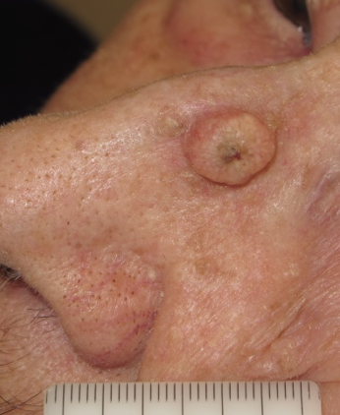
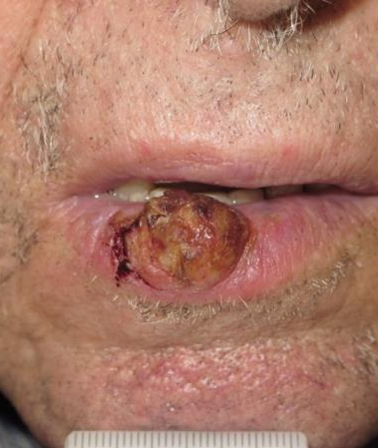
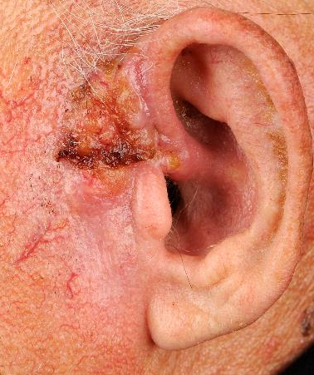
PROGNOSTICKÁ KLASIFIKACE CSCC
89 y, woman
68 y, man
79 y, man
Nízké riziko | Vysoké riziko | Vysoké riziko
Primární nádor, dobře diferencovaný, sluneční expozice | Rekurentní nádor, průměr > 2 cm, periorificiální zóny, imunosuprese | Špatně diferencovaný, akantolytický, desmoplastický, adenoskvamózní, perineurální invaze
For HCP only

Slide 18
METASTATICKÝ NEBO LOKÁLNĚ POKROČILÝ KOŽNÍ
TUMOR, KTERÝ JE INOPERABILNÍ
Metastatic CSCC
Uzliny nebo vzdálené metastázy¹
Locally Advanced CSCC, Not Candidate for Surgery
Inoperabilní z důvodu invaze do okolních struktur anebo při kontraindikaci operace¹
CSCC = cutaneous squamous cell carcinoma.
1. Cranmer et al., 2010.
For HCP only
Notes:
Use this box-and-line annotation to refer to the entire slide image
Reference boxes on notes pages follow the same order as those on slides, though these references will be longer.

Slide 19
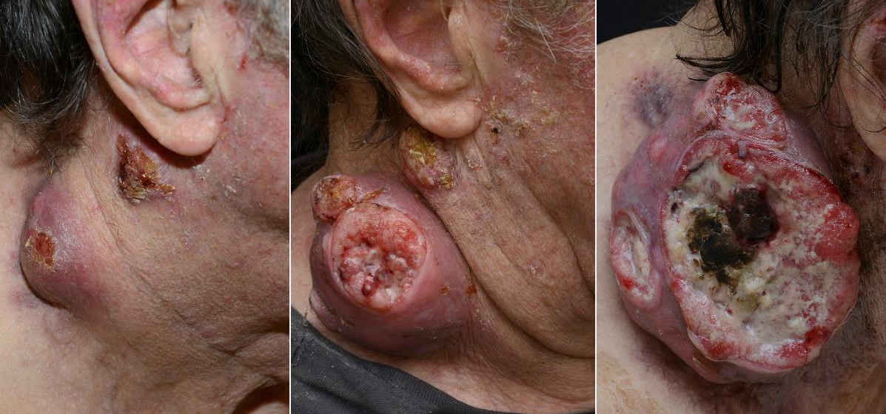
RIZIKO UZLINOVÉHO POSTIŽENÍ 4–25 % PACIENTŮ
Baseline – T0
2 weeks –T1
4 weeks –T2
For HCP only
Photos provided by Dr. Iris Zalaudek. Patients granted permission.

Slide 20
TNM KLASIFIKACE DLE AJCC 8. EDICE 2018
 | T kategorie |  | N kategorie
TX | Primární nádor nelze hodnotit | Nx | Regionální lymfatické uzliny nelze hodnotit
T0 | Nejsou známky primárního tumoru | N0 | Bez metastáz v regionálních lymfatických uzlinách
Tis | Karcinoma in situ | N1 | Metastatická uzlina ≤ 3 cm
T1 | Primární nádor do velikosti < 2 cm | N2 | Metastatická stejnostranná uzlina > 3 cm b ≤ 6 cm; či vícečetné stejnostranné uzliny ≤ 6 cm
T2 | Nádor velikosti ≥ 2 cm a < 5 cm bez rizikových faktorů | N3 | Metastatické uzliny > 6 cm
T3 | Nádor velikosti nad ≥ 4 cm a/nebo minimálně 1 rizikový faktor (kostní eroze, perineurální invaze, infiltrace subkutánního tuku) | M | M kategorie
T4a | Primární nádor s kortikální či medulární infiltrací | M0 | Vzdálené metastázy nejsou přítomny
T4b | Primární nádor s invazí do báze lební a/nebo zahrnující foramen | M1 | Vzdálené metastázy přítomny vč. kontralat. lymf. metastáz
Amin MB, et al. (Eds.). AJCC Cancer Staging Manual (8th edition). Springer International Publishing: American Joint Commission on Cancer; 2017.
For HCP only

Slide 21
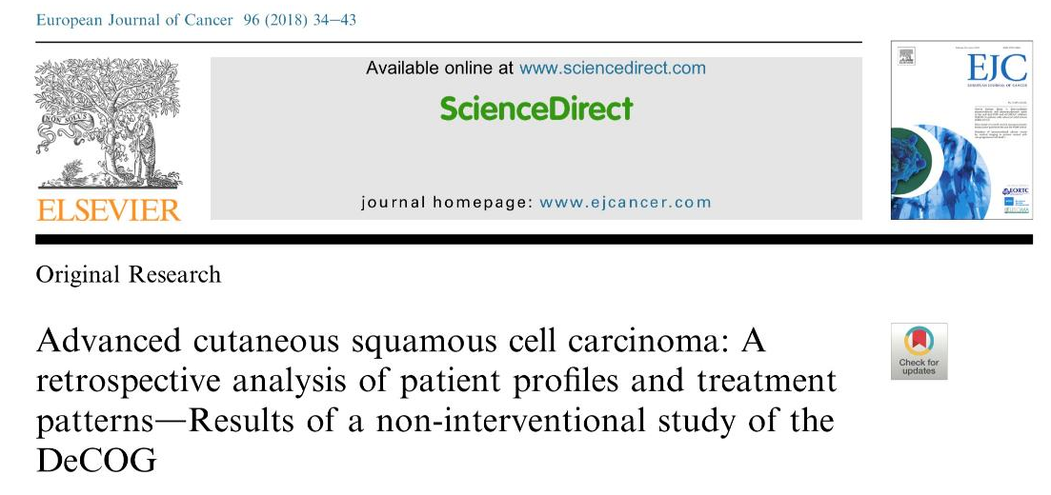

To date there is no standard of care for patients with locally advanced a/o metastatic cutaneous squamous cell carcinoma
Hillen U, et al. Eur J Cancer. 2018; 96:34-43.
For HCP only

Slide 22
SYSTÉMOVÉ MOŽNOSTI LÉČBY POKROČILÉHO CSCC
Existují četné guidelines léčby CSCC, ne všechny však zahrnují také rizikové faktory, proto dosud neexistuje konsenzus doporučení užití léčby v klinické praxi¹
Mezinárodní guidelines doporučují chirurgii ± radioterapii pro pacienty s lokálním CSCC, na základě stavu onemocnění a rizika rekurence či vzniku metastáz
Guidelines uznávají užití chemoterapie a inhibitorů EGFR pro systémovou léčbu CSCC, ale data jsou limitována, proto neexistuje oficiální doporučení⁵
Údaje z malých, jednoramenných klinických studií o použití chemoterapie a inhibitorů EGFR prokazují limitovanou účinnost ^{6–10}
Nežádoucí účinky spojené s chemoterapií a EGFR inhibitory často limitují dávkování⁶
Existuje pouze omezená evidence terapeutického benefitu systémové terapie lokálně pokročilého či metastatického CSCC
1. Farasat, S et al. J Am Acad Dermatol. 2011;64,1051–1059. 2. Edge SB, et al. Ann Surg Oncol. 2010;17:1471–1474. 3. Sobin LH, et al. TNM Classification of Malignant Tumors (UICC International Union Against Cancer). 7th ed. New York, NY: John Wiley & Sons. 4. Jambusaria-Pahlajani A, et al. JAMA Dermatol. 2013;149,402–410. 5. National Comprehensive Cancer Network Clinical Practice Guidelines in Oncology: Squamous Cell Skin Cancer (Version 2.2018). 6. Maubec E, et al. J Clin Oncol. 2011;29:3419–3426. 7. Dereure O, et al. Dermatology. 2016;232:721–730. 8. Foote MC, et al. Ann Oncol. 2014;25:2047–2052. 9. William Jr WN, et al. J Am Acad Dermatol. 2017;77:1110–1113.e2. 10. Perez CA, et al. Oral Oncol. 2012;48:887–892. 11. Shin DM, et al. J Clin Oncol. 2002;20:364–370. 12. Sadek H, et al. Cancer. 1990;66:1692–1696. 13. Seber S, et al. OncoTargets Ther. 2016;9,945–948.
For HCP only

Slide 23
NEJČASTĚJI UŽÍVANÉ LÉKY V LÉČBĚ POKROČILÉHO CSCC
Single či kombinační terapie, pokud není chirurgie či radioterapie možná
Chemoterapie
Platinum agents Taxany FU Capecitabine
EGFR-cílená léčba
Cetuximab Erlotinib/Lapatinib Gefitinib Panitumumab
NCCN Guidelines. V2.2018. https://www.nccn.org/professionals/physician_gls/pdf/squamous.pdf. Accessed 29 Aug 2018.
For HCP only

Slide 24
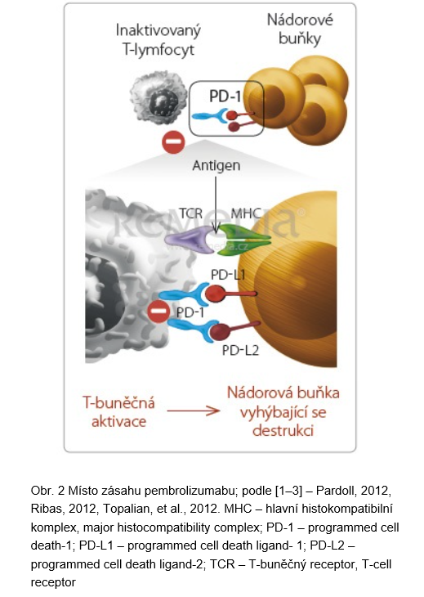
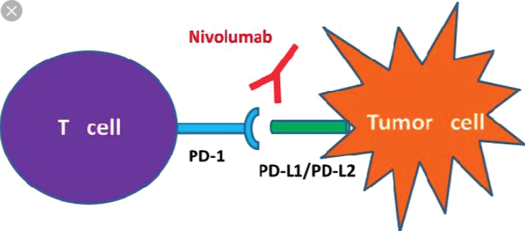
KONTROLNÍ BODY IMUNITY „CHECKPOINTY“
PD-1
programm cell death‑1 receptor
  membránový receptor, za normálních podmínek podíl na tlumení aktivity T lymfocytů v periferních tkáních – cíl – zabránit poškození kolaterální tkáně během imunitní reakce
  exprese zvýšena na lymfocytech v nádorovém mikroprostředí
  aktivován vazbou s ligandy PD‑L1 a PD‑L2
  nádorové buňky exprimují oba tyto ligandy a využívají PD‑1 k úniku před imunitní reakcí
  Inhibice apoptózy maligních buněk
Cemiplimab

Slide 25
„NÁDOROVÁ MUTAČNÍ NÁLOŽ“ U CSCC
(TUMOR MUTATION BURDEN, TMB)
Formování
neo-antigenů
Potenciální senzitivita k imunoterapii
1,000
100
61.2
Často
13.2
10
8.2
3.2
Somatické mutace a frekvence (/Mb)
Průměrně
1
0,1
Příležitostně
0,01
SCCHN
(178)
NSCLC-sq
(178)
Melanom
(121)
CSCC
(39)
Typ nádoru
Red horizontal line and associated number in figurer = median mutations per MB.
CSCC, cutaneous squamous cell carcinoma; NSCLC, sq - lung squamous cell carcinoma; Mb, megabase of DNA; SCCHN, Squamous cell carcinoma of the head and neck.
Pickering CR, et al. Clin Cancer Res. 2014;20:6582–6592.
For HCP only

Slide 26
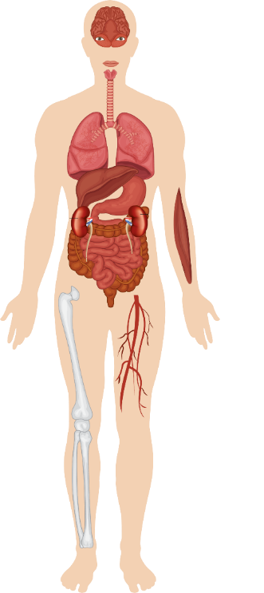
CHECKPOINT INHIBITORY – FDA SCHVÁLENÉ INDIKACE – DUBEN 2019
Počty pacientů léčených ICIs narůstají
  ICIs schválené jako monoterapie, v kombinaci s jinými ICIs a v kombinaci s chemoterapií
  ICIs historicky používané nejprve v pozdějších liniích léčby
    dnes posun do časných linií a časnějších stadií (adjuvantní tp. u melanomu, maintenance u III. stadia NSCLC)
  Léčba může probíhat roky
    iniciálně se ICIs podávají většinou po dobu 2 let, resp. do progrese anebo toxicity
PMBCL
HNSCC
NSCLC
SCLC
TNBC
cHL
HCC
RCC
Uroteliální karcinom
Gastric/GEJ
Melanom
Karcinom z Merkel. buněk Spinocelulární karcinom kůže
MSI-high CRC
Cervikální karcinom
MMR-deficitní solidní nádory
Michot. Eur J Cancer. 2016;54:139. - Nivolumab, ipilimumab, pembrolizumab, atezolizumab, durvalumab, avelumab, cemiplimab
Notes:
cHL, classical Hodgkin lymphoma; CRC, colorectal cancer; GEJ, gastroesophageal junction; HNSCC, head and neck squamous cell carcinoma; ICI, immune checkpoint inhibitor; MMR, mismatch repair; NSCLC, non-small-cell lung cancer; PMBCL, primary mediastinal large B-cell lymphoma; RCC, renal cell carcinoma; SCLC, small-cell lung cancer; tx, treatment; UC, urothelial carcinoma.

Slide 27
LIBTAYO
(CEMIPLIMAB)
CSCC = cutaneous squamous cell carcinoma.
For HCP only
Notes:
Use this box-and-line annotation to refer to the entire slide image
Reference boxes on notes pages follow the same order as those on slides, though these references will be longer.

Slide 28
LIBTAYO (CEMIPLIMAB)
FDA schválení cemiplimabu – 28. září 2018
EMA schválení cemiplimabu – 28. června 2019
Podmíněné schválení
  Tento léčivý přípravek byl registrován postupem tzv. podmíněného schválení. Znamená to, že jsou očekávány další důkazy o jeho přínosech.
  Evropská agentura pro léčivé přípravky nejméně jednou za rok vyhodnotí nové informace o tomto léčivém přípravku a tento souhrn údajů o přípravku bude podle potřeby aktualizován.
For HCP only

Slide 29
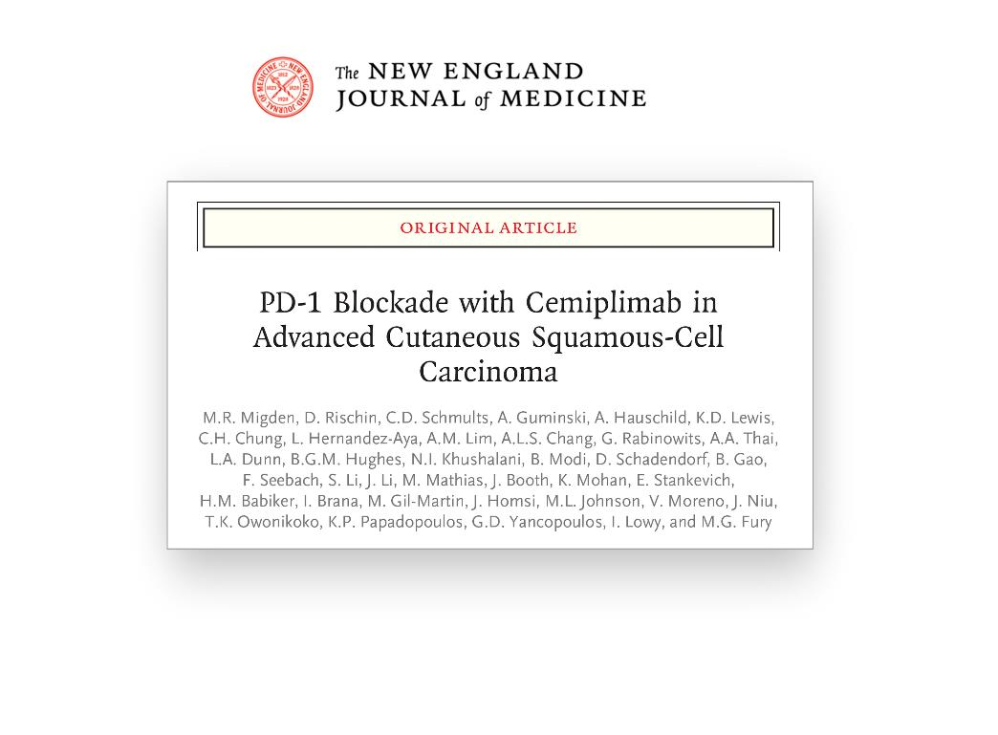
Dostupné na www.nejm.org
Migden MR, et al. N Engl J Med. 2018;379:341-351.
For HCP only

Slide 30
LIBTAYO – TERAPEUTICKÉ INDIKACE
Přípravek LIBTAYO je v monoterapii indikován k léčbě dospělých pacientů s metastazujícím nebo lokálně pokročilým spinocelulárním karcinomem kůže, kteří nejsou vhodní ke kurativní operaci či kurativnímu ozařování.
For HCP only

Slide 31
LIBTAYO (CEMIPLIMAB)
Cemiplimab je plně humánní monoklonální protilátka třídy imunoglobulinu G4 (IgG4), která se váže na receptor programované buněčné smrti 1 (PD-1) a blokuje jeho interakci s ligandy PD-L1 a PD-L2
Potencuje T-buněčné odpovědi, včetně protinádorových odpovědí, prostřednictvím blokády vazby PD-1 na ligandy PD-L1 a PD-L2
Cemiplimab se vyrábí technologií rekombinantní DNA v suspenzní kultuře ovariálních buněk křečíka čínského (VelocImmune® technology)
Human variable domain
Mouse constant domains
VelocImmune knock-in mice, containing human variable gene segments, were immunized with recombinant human PD-1 protein
Chimeric antibody is isolated
Mouse constant domains are replaced with human domains, DNA construct is introduced in CHO cells, human antibody is expressed and isolated
cDNA, complimentary deoxyribonucleic acid; CHO, Chinese hamster ovary; PD-1, programmed death-1; PD-L1, programmed death-ligand 1
Burova E, et al. Mol Cancer Ther. 2017;16:861–870.
For HCP only

Slide 32
LIBTAYO – DÁVKOVÁNÍ
LIBTAYO 350 mg – koncentrát pro infuzní roztok
  jedna injekční lahvička obsahuje cemiplimabum 350 mg v 7 ml roztoku
Doporučená dávka přípravku LIBTAYO je 350 mg cemiplimabu, podávaná každé 3 týdny formou intravenózní infuze po dobu 30 minut
Léčba může pokračovat až do progrese onemocnění nebo do výskytu nepřijatelné toxicity
For HCP only

Slide 33

EMPOWER-CSCC 1 (study 1540)
Phase 2, Non-Randomized, Multicenter Clinical Study in Advanced CSCC
Study & Results
For HCP only

Slide 34
STUDIE EMPOWER-CSCC-1 – DESIGN (NCT02760498)
Skupina 1 – dospělí pacienti s metastatickým (LU a/nebo vzdálené metastázy) CSCC
Cemiplimab 3 mg/kg Q2W i. v.,
96 týdnů retreatment možný u pacientů s PD v době follow-up)
Zobrazovací vyšetření
Q8W pro hodnocení efektivity
Hlavní inkluzní kritéria
ECOG 0/1
Adekvátní orgánové funkce
Skupina 1 & 3:
  Alespoň jedna měřitelná léze podle RECIST 1.1
Skupina 2:
  Alespoň jedna měřitelná léze podle RECIST 1.1 kritérií (pro CT skeny) anebo modifikovaná WHO kritéria (pro fotodokumentaci)
  CSCC léze, nevhodné na chirurgickou léčbu anebo radioterapii dle investigátora
Hlavní exkluzní kritéria
Předchozí anti-PD-1 anebo anti-PD-L1 léčba
Anamnéza transplantace orgánu, duplicitní solidní nádor anebo hematologická malignita
Autoimunitní onemocnění probíhající nyní anebo v minulosti (během 5 let)
Skupina 2 – dospělí pacienti s lokálně pokročilým CSCC
Skupina 3 – dospělí pacienti s metastatickým (LU a/nebo vzdálené metastázy) CSCC*
Cemiplimab 350 mg Q3W i. v., 54 týdnů
Zobrazovací vyšetření Q9W pro hodnocení efektivity
Léčebná odpověď hodnocená ICR (RECIST 1.1 pro CT sken, modifikovaná WHO kritéria pro foto)
*Data not yet available
CSCC, cutaneous squamous cell carcinoma; ECOG, Eastern Cooperative Oncology Group; IV, intravenous; PD, programmed cell death; PD-L, PD-ligand; Q[n]W, every [n] weeks; RECIST 1.1, Response Evaluation Criteria In Solid Tumours version 1.1; WHO, World Health Organisation.
Group 1: Data cut-off date: September 20, 2018
Group 2: Data cut-off date: October 10, 2018
1. Guminski, et al. J Clin Oncol. 2019:37 (suppl; abstr 9526) [poster presentation]. 2. Migden MR, et al. J Clin Oncol. 2019:37 (suppl; abstr 6015) [poster presentation].

Slide 35
EMPOWER-CSCC-1
Primary Endpoint:
  ORR (Central Review)
Secondary Endpoints:
  DOR
  Durable Disease Control
  PFS, OS, CR rate, QOL, safety and tolerability
For HCP only

Slide 36
Baseline Characteristics in EMPOWER-CSCC-1 with Advanced CSCC (Groups 1 and 2)
 | Metastatic CSCC (N = 59)¹ | Locally advanced CSCC (N = 78)²
Median age, years (range) | 71 (38–93) | 74 (45–96)
≥ 65 years, n (%) | 43 (72.9) | 59 (75.6)
Male sex, n (%) | 54 (91.5) | 59 (75.6)
ECOG performance status, n (%)
0 / 1 | 23 (39.0) / 36 (61.0) | 38 (48.7) / 40 (51.3)
Primary CSCC site, n (%)
Head/neck | 38 (64.4) | 62 (79.5)
Extremity | 12 (20.3) | 14 (17.9)
Trunk | 9 (15.3) | 2 (2.6)
Prior systemic therapy for CSCC, n (%)
Any | 33 (55.9) | 12 (15.4)
1 | 22 (37.3) | 10 (12.8)
≥ 2 | 11 (18.6) | 2 (2.6)
Prior radiotherapy for CSCC, n (%) | 50 (84.7) | 43 (55.1)
Prior surgery for CSCC, n (%) | 58 (98.3) | 66 (84.6)
Median duration of follow-up, months (range) | 16.5 (1.1–26.6) | 9.3 (0.8–27.9)
CSCC, cutaneous squamous cell carcinoma; ECOG PS, Eastern Cooperative Oncology Group
†excludes ear and temple ‡ includes arms/hands and legs/feet
1. Guminski e t al. J Clin Oncol. 2019:37 (suppl; abstr 9526) [poster presentation]. 2. Migden MR, et al. J Clin Oncol. 2019:37 (suppl; abstr 6015) [poster presentation].
Group 1: Data cut-off date: September 20, 2018
Group 2: Data cut-off date: October 10, 2018

Slide 37
LÉČEBNÁ ODPOVĚĎ – NEZÁVISLÁ HODNOTÍCÍ KOMISE – PACIENTI S POKROČILÝM CSCC (SKUPINA 1 A 2)
 | Metastatický CSCC (n = 59)¹ | Lokálně pokročilý CSCC (n = 78)²
Medián trvání follow-up, měsíce (rozsah) | 16,5 (1,1–26,6) | 9,3 (0,8–27,9)
Nejlepší odpověď, n (%)
CR | 10 (16,9) | 10 (12,8)
PR | 19 (32,2) | 24 (30,8)
SD | 9 (15,3) | 28 (35,9)
Non-CR/non-PD† | 4 (6,8) | 0
PD | 10 (16,9) | 9 (11,5)
Nedostupné‡ | 7 (11,9) | 7 (9,0)
ORR, % (95% CI) | 49,2 (35,9–62,5) | 43,6 (32,4–55,3)
ORR podle INV % (95% CI) | 49,2 (35,9-62,6) | 52,6 (40,9-64,0)
CR/PR | 4 (6,8) / 25 (42,3) | 13 (16,7) / 28 (35,9)
DCR % (95% CI) | 71,2 (57,9–82,2) | 79,5 (68,8–87,8)
Kontrola trvání odpovědi, % (95% CI)§ | 62,7 (49,1–75,0) | 62,8 (51,1–73,5)
Medián doby do odpovědi, měsíce (rozsah)¶ | 1,9 (1,7–9,1) | 1,9 (1,8–8,8)
Data cut-off date: Sept 20, 2018 (Group 1); Oct 10, 2018 (Group 2)
†Patients with non-measurable disease on central review of baseline imaging. ‡Include missing and unknown tumor response. §Defined as the proportion of patients without progressive disease for at least 105 days. ¶Data shown are from patients with confirmed responses.
INV investigator assessment
1. Guminski, et al. J Clin Oncol. 2019:37 (suppl; abstr 9526) [poster presentation]. 2. Migden MR, et al. J Clin Oncol. 2019:37 (suppl; abstr 6015) [poster presentation].

Slide 38
NEJLEPŠÍ ODPOVĚĎ V CÍLOVÝCH LÉZÍCH U PACIENTŮ S POKROČILÝM CSCC PODLE ICR
Metastatický CSCC (Skupina 1)¹
Lokálně pokročilý CSCC (Skupina 2)²
100
CR/PR
CR/PR
80
SD
SD
PD
PD
60
Nehodnoceno
40
20
Nejlepší odpověď v % v cílových lézích oproti vstupu do studie
0
–20
–40
–60
–80
–100
Data cut-off date: Sept 20, 2018 (Group 1); Oct 10, 2018 (Group 2)
Bars show the best percentage change in the sum of target lesion diameters from baseline for 45 patients with metastatic CSCC who underwent radiologic evaluation per ICR and 56 patients with locally advanced CSCC who underwent photography evaluation per modified WHO criteria by ICR after treatment initiation. Lesion measurements after progression were excluded. Black horizontal dashed lines indicate RECIST 1.1 criteria for partial response (≥ 30% decrease in the sum of target lesion diameters) and progressive disease (≥ 20% increase in the target lesion diameters). Blue horizontal dashed lines indicate WHO criteria for partial response (≥ 50% decrease in the sum of target lesion diameters) and progressive disease (≥ 25% increase in the target lesion diameters).
CSCC, cutaneous squamous cell carcinoma; ICR, independent central review; RECIST 1.1, Response
Evaluation Criteria In Solid Tumors version 1.1; WHO, World Health Organization
1. Guminski AD, et al. J Clin Oncol 2019;37 (suppl; abstr 9526); 2. Migden MR, et al. J Clin Oncol 2019;37 (suppl; abstr 6015)
For HCP only

Slide 39
HODNOCENÍ ORR, PFS, A DOR U PACIENTŮ S POKROČILÝM CSCC
Metastatický CSCC (Skupina 1)¹
1,0
Medián PFS podle ICR byl 18,4 měsíce (95% CI: 7,3‒nedosaženo)
1,0
0,9
0,9
0,8
0,8
0,7
0,7
0,6
0,6
Mediánu OS nebylo dosaženo, Kaplan-Meier odhad OS po 24 měsících byl 70,6 % (95% CI: 57,0‒80,6)
Pravděpodobnost PFS
Pravděpodobnost OS
0,5
0,5
0,4
0,4
0,3
0,3
0,2
0,2
0,1
0,1
0,0
0,0
0
2
4
6
8
10
12
14
16
18
20
22
24
26
28
0
2
4
6
8
10
12
14
16
18
20
22
24
26
28
Měsíce
Měsíce
Pac.
v riziku
59
43
39
36
32
26
26
26
25
18
15
10
1
0
0
Pac.
V riziku
59
56
52
49
47
47
46
41
39
32
24
14
6
1
0
Mediánu DOR nedosaženo
 | Lokálně pokročilý CSCC (Skupina 2)²
Medián PFS | NR
K-M odhad PFS po 12 měsících | 58,1 % (95% CI: 43,7–70,0)
Medián OS | NR
K-M odhad OS po 12 měsících | 93,2 % (95% CI: 84,4–97,1)
Medián DOR | NR
  K-M odhad DOR po 12 měsících
87,8 % (95% CI: 66,7–95,9
Group 1: Median duration of follow-up = 16.5 mos (range 1.1 – 26.6); Group 2: Median duration of follow-up = 9.3 mos (range 0.8 – 27.9)
Data cut-off date: Sept 20, 2018 (Group 1); Oct 10, 2018 (Group 2) CI, confidence interval; CSCC, cutaneous squamous cell carcinoma; ICR, independent central review; OS, overall survival; PFS, progression-free survival; NR, not reached
1. Guminski, et al. J Clin Oncol. 2019:37 (suppl; abstr 9526) [poster presentation]. 2. Migden MR, et al. J Clin Oncol. 2019:37 (suppl; abstr 6015) [poster presentation].

Slide 40
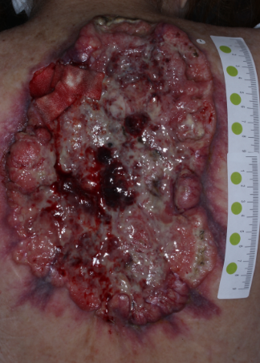
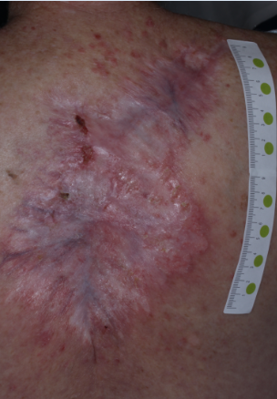
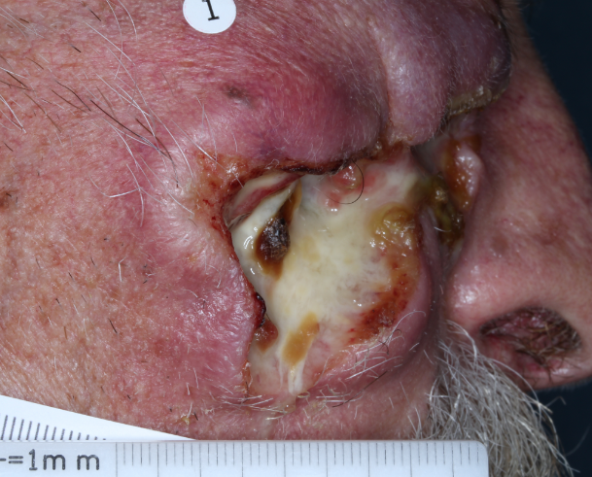
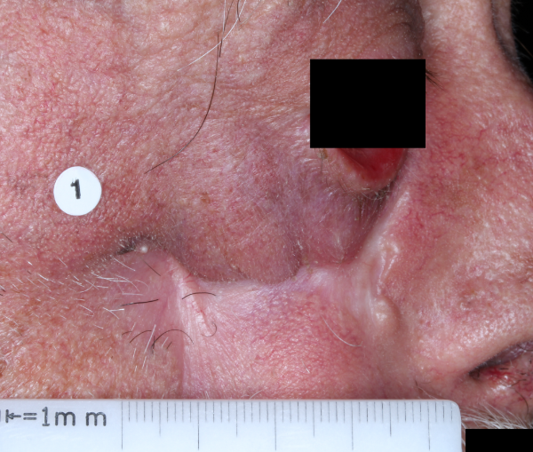
PŘíklad redukce viditeLnÝch lézí CSCC po lÉčbĚ Cemiplimabem (ze StUdie)
70letá žena s velkým CSCC nádorem v oblasti zad
70letý muž s velkým CSCC na tváři
Úvodní
Týden 48
Úvodní
Týden 18
Žádný pacient nebyl léčen předchozí radioterapií anebo jinou systémovou léčbou
Data cut-off date: 20 Sep 2018 (Group 1); 10 Oct 2018 (Group 2).
CSCC, cutaneous squamous cell carcinoma.
For HCP only

Slide 41
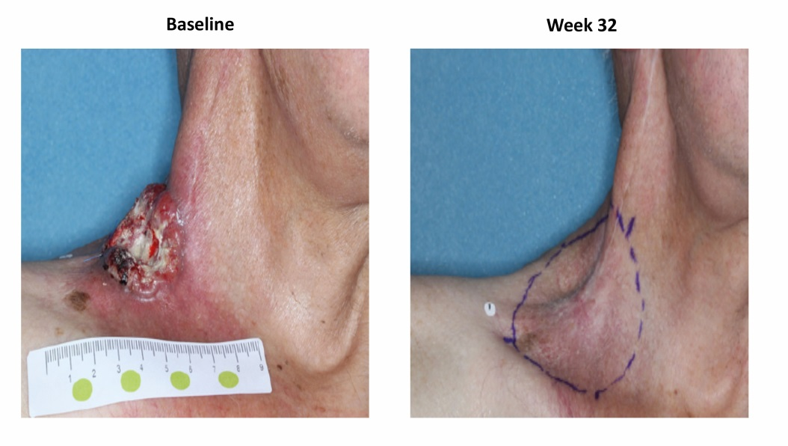
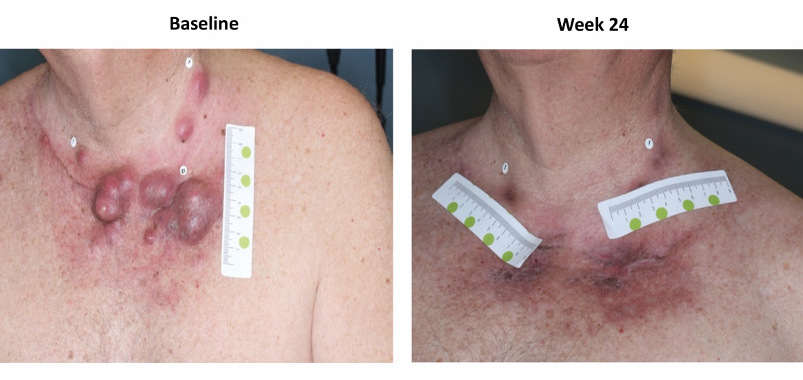
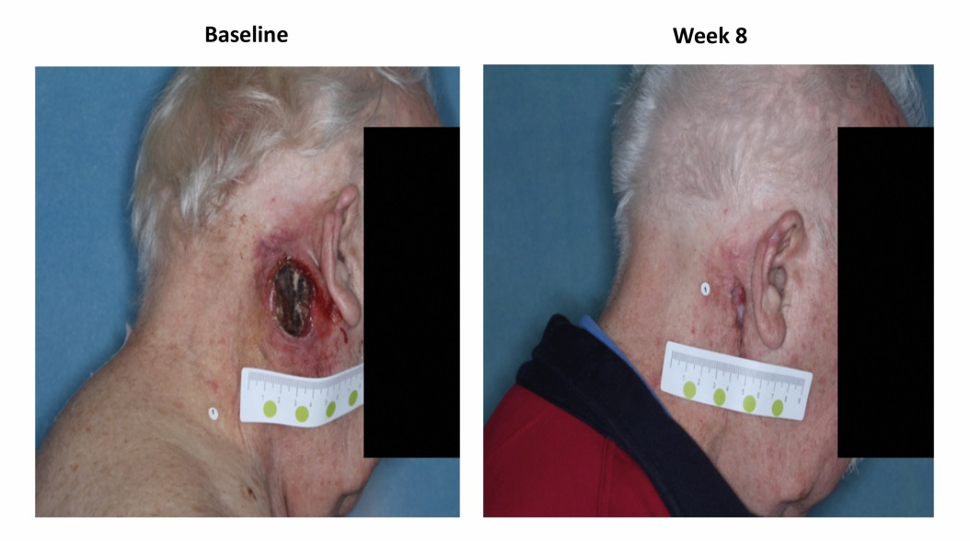
REDUKCE VIDITELNÝCH LÉZÍ CSCC PO LÉČBĚ CEMIPLIMABEM
A
C
B
A: This patient is an 85-year-old man with supraclavicular lesion who had received prior radiotherapy.
B: This patient is an 83-year-old man with multiple prior surgeries for CSCC.
C: This patient is a 66-year-old man with anterior chest wall CSCC lesions who had received prior cisplatin.
Midgen MR and Rischin D, et al. N Engl J Med. 2018;379:341-351.
For HCP only

Slide 42
BEZPEČNOST LÉČBY – VÝSKYT NEŽÁDOUCÍCH ÚČINKŮ
 | Skupina 1 Metastatický CSCC (n = 59)¹ |  | Skupina 2 Lokálně pokročilý CSCC (n = 78)² |  | Celkem (n = 137)³
 | Any grade | Grade ≥3 | Any grade | Grade ≥3 | All grade | Grade ≥ 3
Všechny | 59 (100,0) | 30 (50,8) | 78 (100,0) | 34 (43,6) | 137 (100,0) | 64 (46,7)
Závažné | 24 (40,7) | 20 (33,9) | 23 (29,5) | 19 (24,4) | 47 (34,3) | 39 (28,5)
Vedoucí k přerušení léčby | 6 (10,2) | 4 (6,8) | 6 (7,7) | 5 (6,4) | 12 (8,8) | 9 (6,6)
All grade | Grade ≥ 3
All grade | Grade ≥ 3
Metastatický CSCC (Skupina 1)¹
Grade ≥ 3 TEAEs pozorováno u > 1 pacienta
Celulitida (n = 4; 6,8 %)
Pneumonitida (n = 3; 5,1 %)
Anémie, dyspnoe, hyperkalcemie, nový primární CSCC, pleurální výpotek, pneumonie (každý n = 2; 3,4 %)
Grade ≥ 3 TEAEs vedoucí k přerušení léčby
Pneumonitida (n = 3; 5,1 %)
Aseptická meningitida, zmatenost, bolesti v krku,
(u stejného pacienta: n = 1; 1,7 %)
Lokálně pokročilý CSCC (Skupina 2)²
Grade ≥ 3 TEAEs pozorováno u > 1 pacienta
Hypertenze (n = 6; 7,7 %)
Pneumonie (n = 4; 5,1 %)
Hyperglykemie a celulitida (každá n = 3; 3,8 %)
Karcinom prsu, pády, hyponatremie, lymfopenie, svalová slabost, pneumonitida, sepse, uroinfekcie (každá n = 2; 2,6 %)
Grade ≥ 3 TEAEs vedoucí k přerušení léčby
Pneumonitida (n = 2; 2,6 %)
Encefalitida, hepatitida, zvýšení AST,
pneumonie, proktitida (každá n = 1; 1,3 %)
Data cut-off date: Sept 20, 2018 (Group 1); Oct 10, 2018 (Group 2)
CSCC, cutaneous squamous cell carcinoma; TEAE, treatment-emergent adverse event.
1. Guminski, et al. J Clin Oncol. 2019:37 (suppl; abstr 9526) [poster presentation]. 2. Migden MR, et al. J Clin Oncol. 2019:37 (suppl; abstr 6015) [poster presentation]. 3. Data on File, Regeneron Pharmaceuticals Inc.

Slide 43
závĚr
Výsledky prokázaly, že cemiplimab má v léčbě pokročilého CSCC významnou a dlouhotrvající efektivitu
Mediánu doby odpovědi v době data cut-off nebylo dosaženo
  v době data cut-off byly stále pozorovány léčebné odpovědi u většiny pacientů ve studii
Profil toxicity je porovnatelný s jinými check-inhibitory ze skupiny anti PD-1
PD, programmed cell death.
For HCP only

